Slide 1

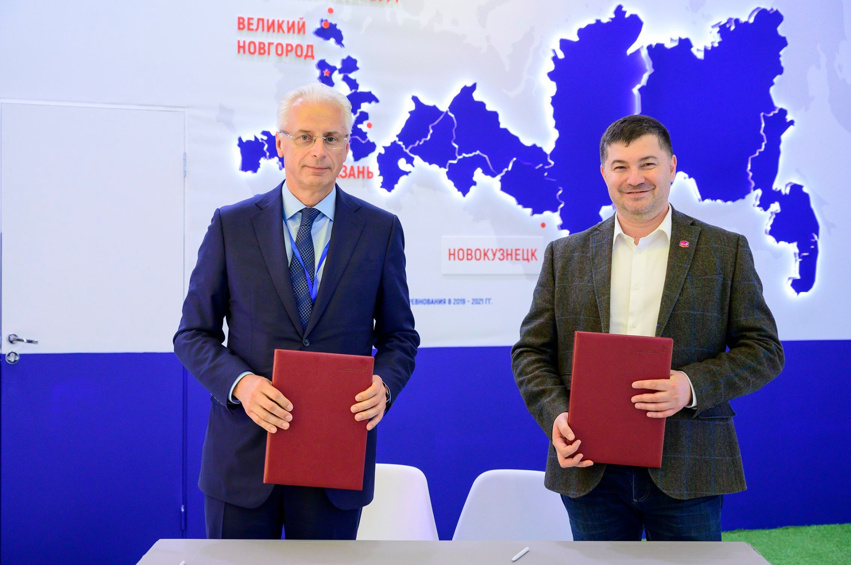
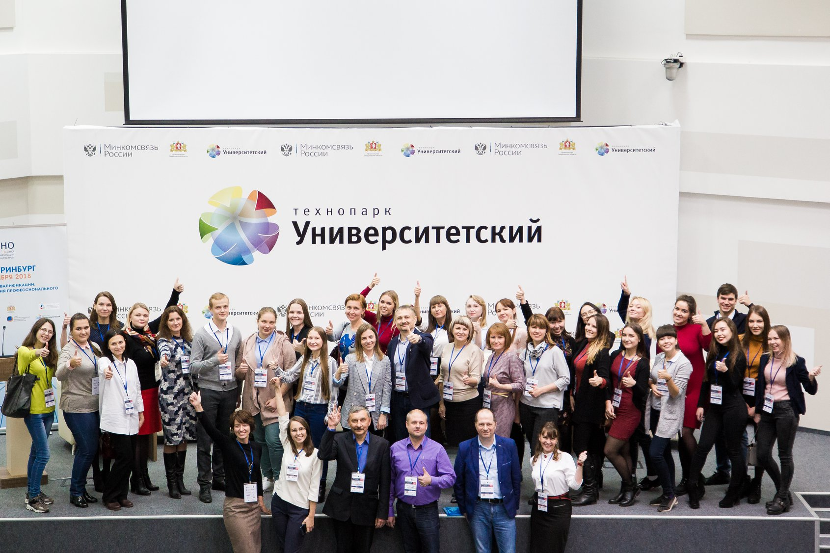
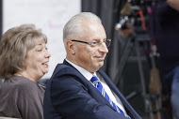
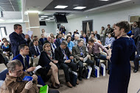
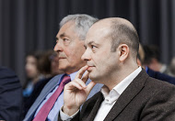
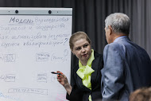
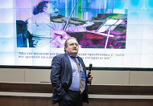
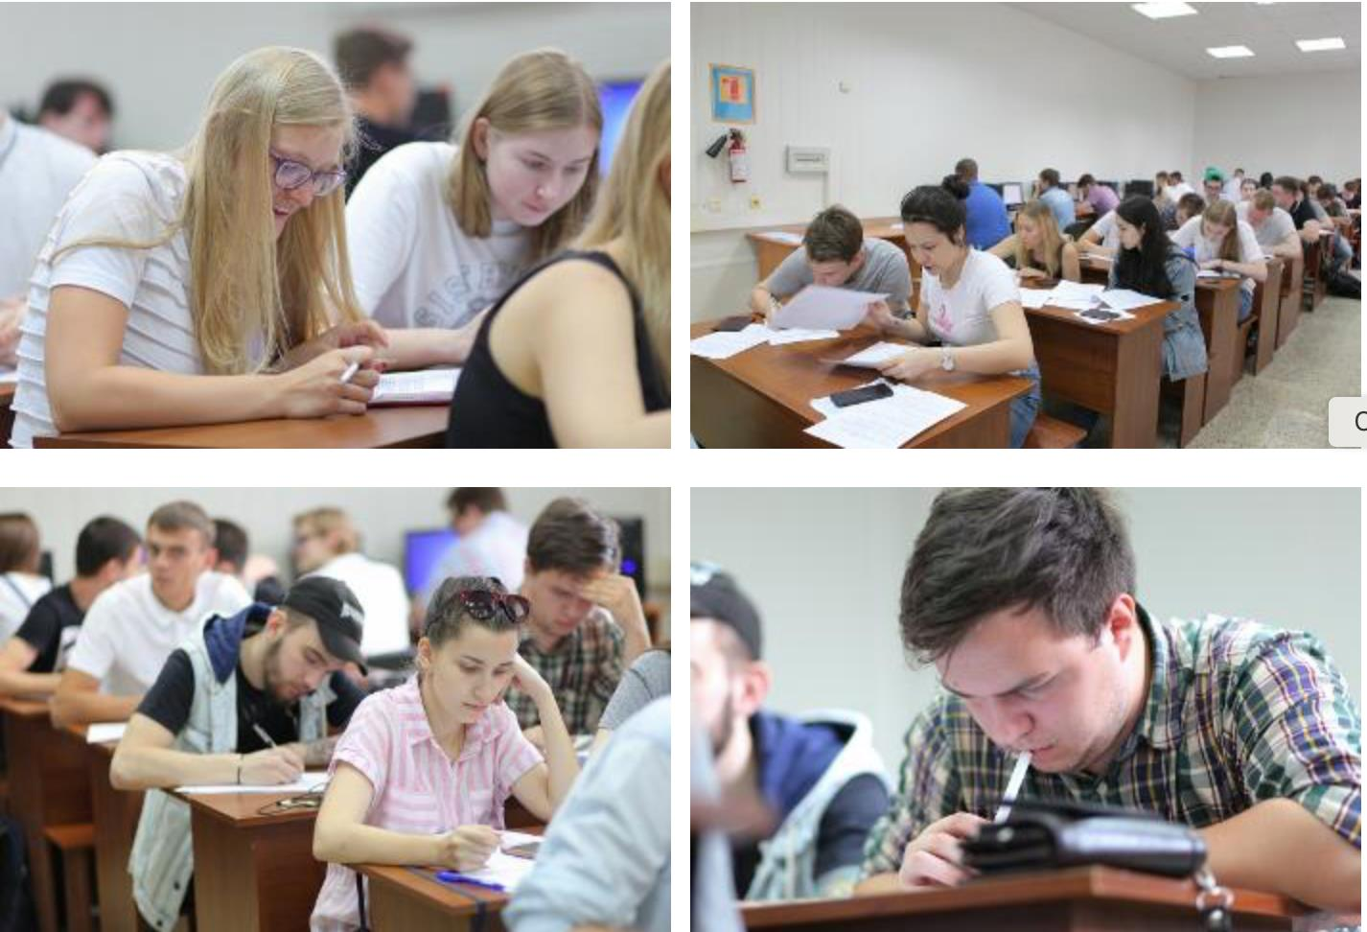
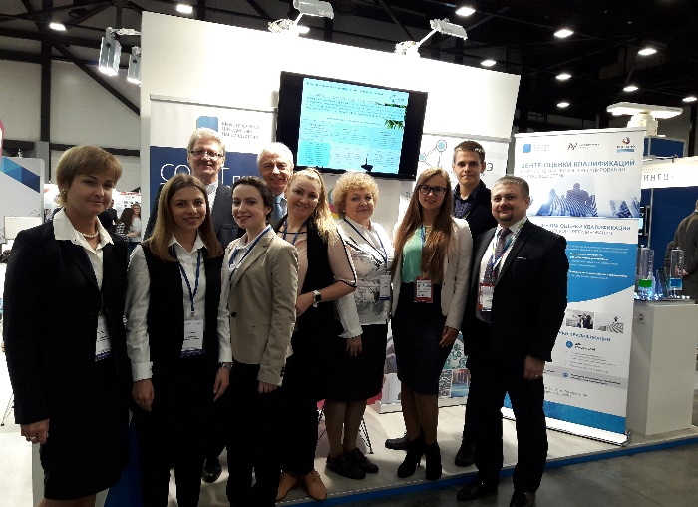
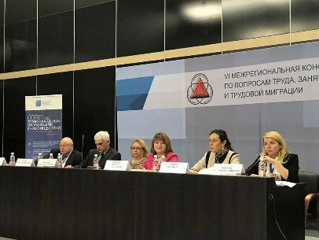
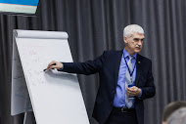
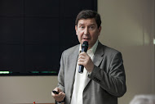
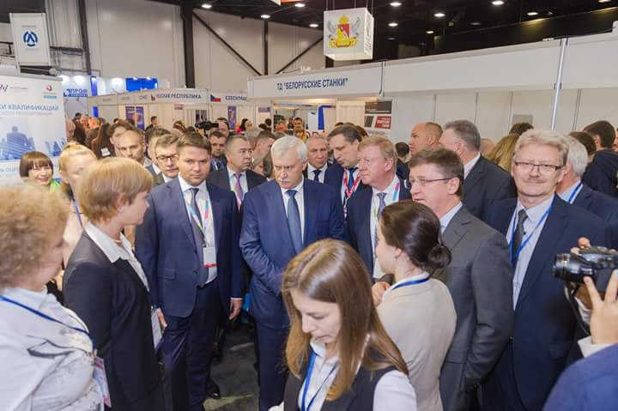
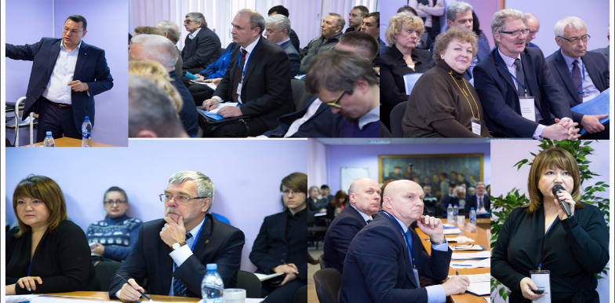
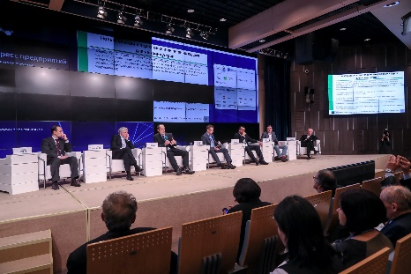
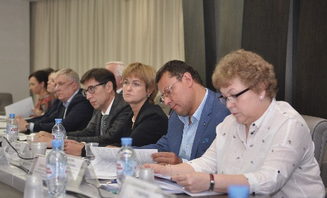

Slide 2


Slide 3







ИНТЕРФЕЙС РАЗВИТИЯ СИСТЕМЫ КВАЛИФИКАЦИЙ В НАНОИНДУСТРИИ
Достойный эффективный труд и успешное предпринимательство
Межотраслевое (Ворлдскиллс) и региональное взаимодействие
20 соглашений о сотрудничестве
Провайдер
Идеолог
Кадровое обеспечение инновационных проектов
Инфраструктурная, методическая поддержка экосистемы
Малый/средний бизнес
> 290 вовлечено в НСК
Реализация Национальных проектов
ЦЕЛЕВЫЕ ГРУППЫ
Вузы/колледжи
> 40 вовлечено в НСК
Продукты и коммуникационная площадка
Соискатели, студенты
2296 прошли НОК
Формирование опережающего заказа по подготовке кадров
Применение НСК
Внедрение НСК
ИНФРАСТРУКТУРА
ПРОДУКТЫ
КОМПЛЕКСНЫЕ РЕШЕНИЯ
ИНФОРМАЦИОННЫЕ РЕСУРСЫ
Центров оценки квалификации – 6
Экзаменационных площадок – 16
Охват регионов – 14
Профстандарты – 75
Квалификации – 219
Тестовые задания – 7000
Методики – 5
Экспертиза качества программ – 67
Профэкзамены в дистанционном формате (190 квалификаций по теории и 64 по практике)
Подтвержденная квалификация – 1800 (соискателей и студентов)
Модель многофункционального ЦОК
Модель кадрового обеспечения инновационных проектов
Технология выявления «опережающих квалификаций»
Методика внедрения НОК на предприятиях
Методика «Вход в профессию»
Реестр сведений о НОК https://nok-nark.ru/
Цифровая платформа Совета по профессиональным квалификациям в наноиндстрии https://spknano.ru/ :
- электронная система оценки квалификаций и процедур аккредитации;
база знаний и реестры экспертов;
примеры оценочных средств;
- результаты мониторинговых исследований
ИНСТРУМЕНТЫ
Оценка квалификации
Профессионально-общественная аккредитация программ
Экспертиза ФГОС
Мониторинг рынка труда
Рамка квалификаций

Slide 4

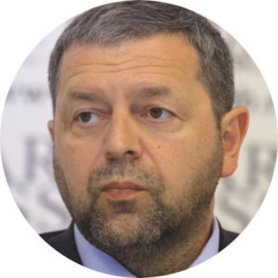
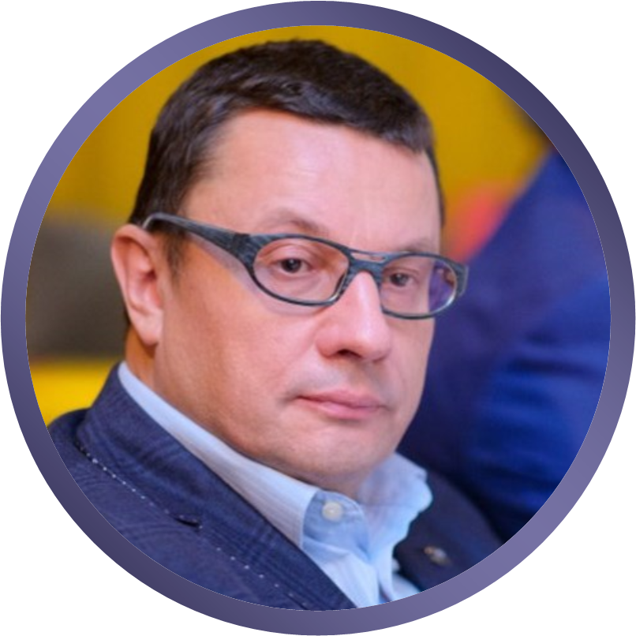
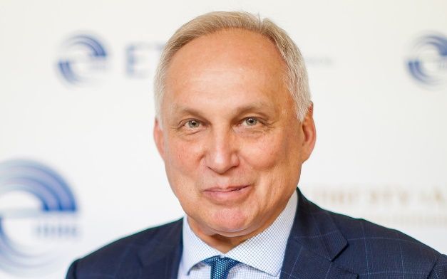
МОДЕЛЬ
МАСШТАБ
ПЕРСПЕКТИВА
Сергей Цыбуков
генеральный директор
«НПО «Комсомольская Правда»
Дмитрий Чернейко
Председатель комитета по труду и занятости Санкт-Петербурга
Виктор Лучинин
Заведующий кафедрой «Микро и наноэлектроники»
СПбГЭ «ЛЭТИ»
ФОРМИРОВАНИЕ ОСНОВ КАДРОВОГО ПРОЕКТИРОВАНИЯ НОВОГО ПОКОЛЕНИЯ
ФОРМИРОВАНИЕ ОСНОВ КАДРОВОГО ПРОЕКТИРОВАНИЯ НОВОГО ПОКОЛЕНИЯ

Slide 5
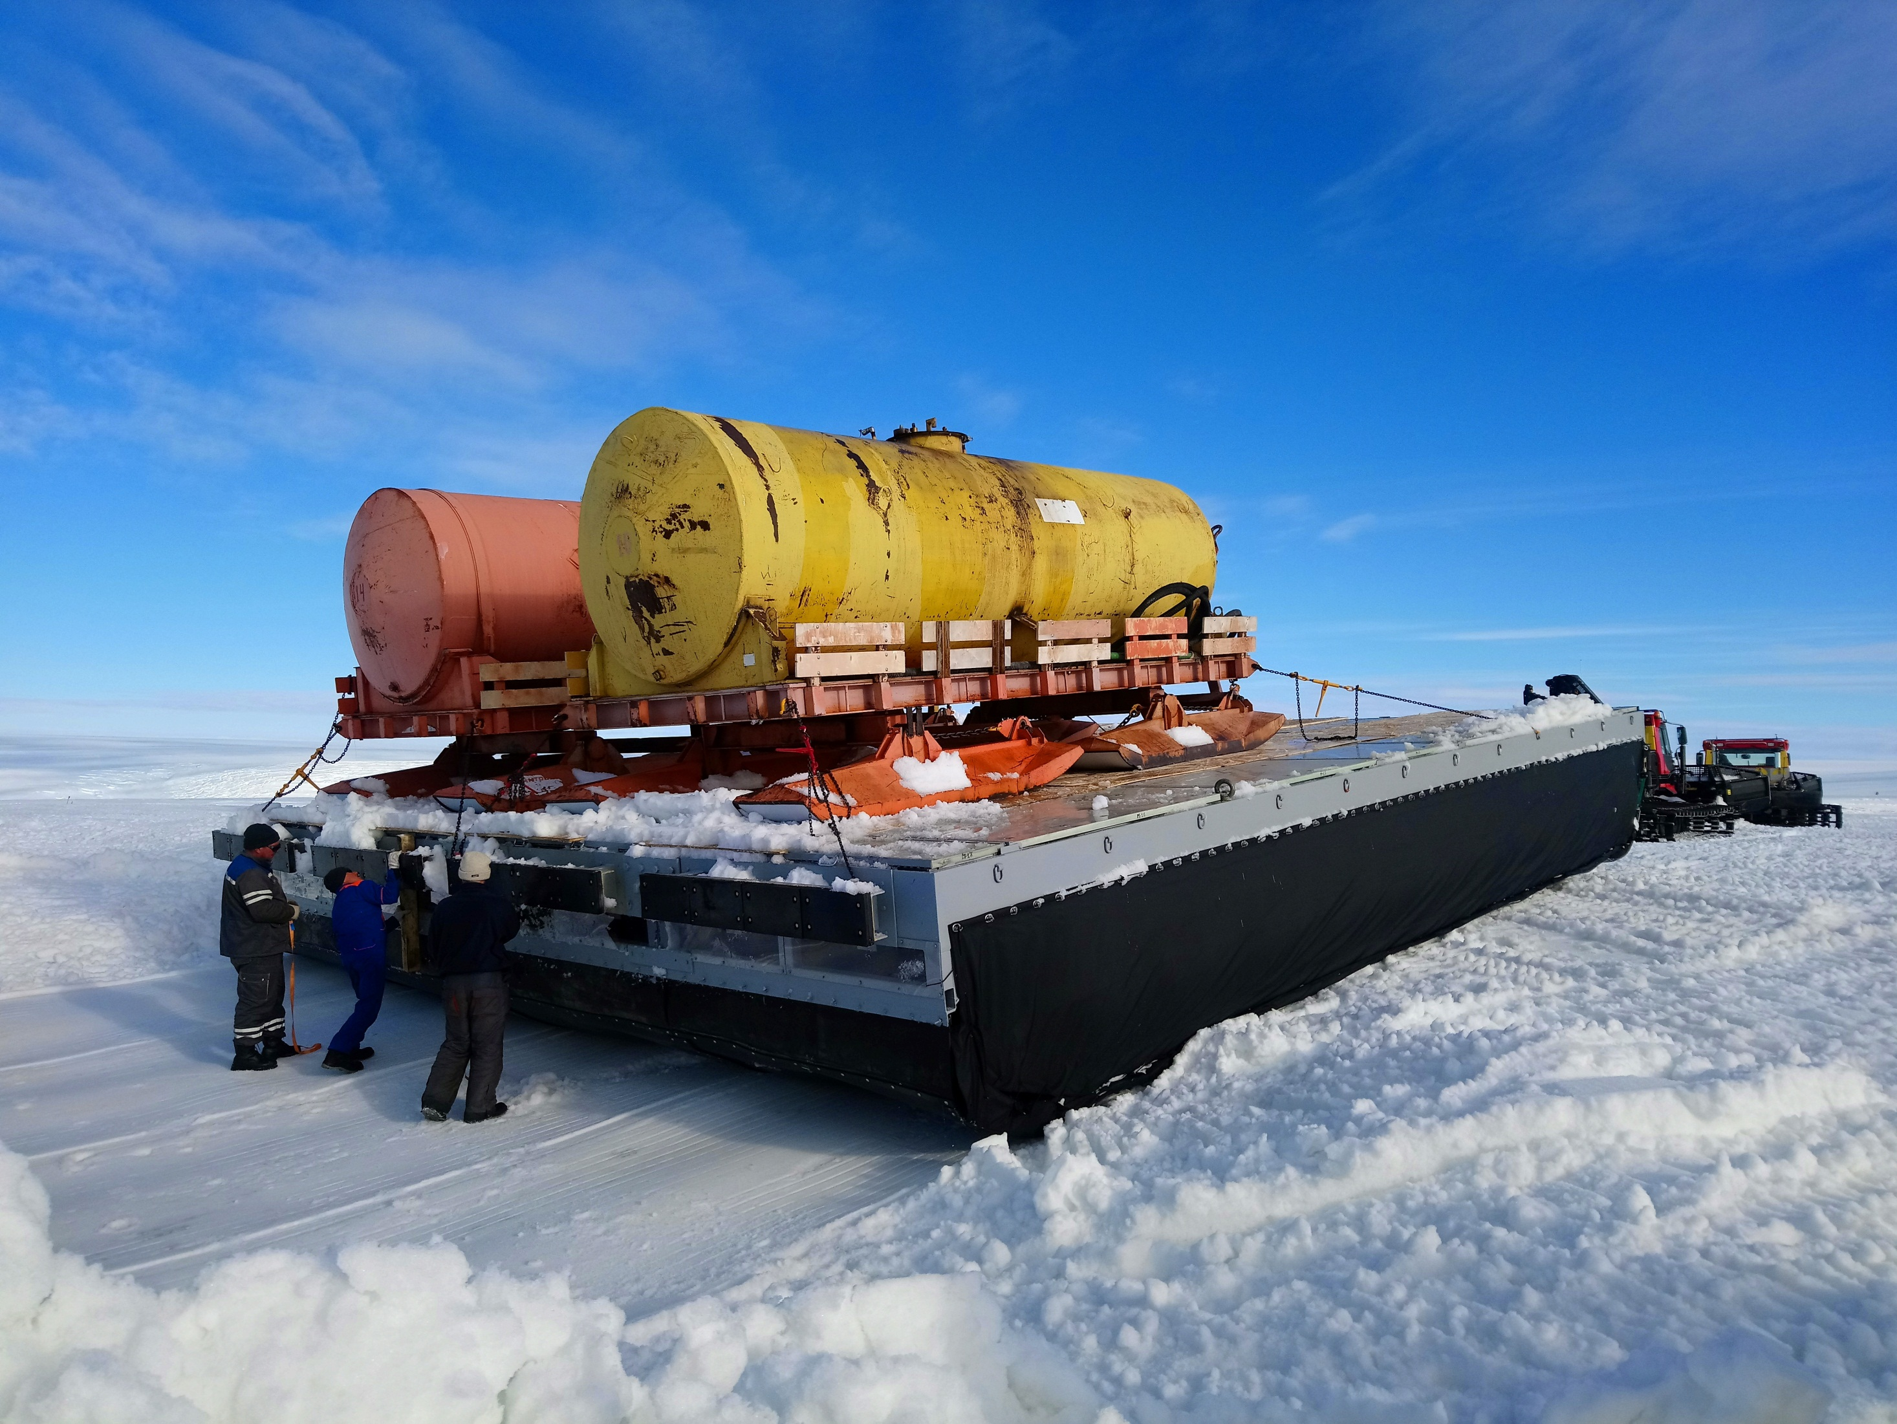
800 КМ
40 тонн

Slide 6





САНИ: проблемное поле проекта
смещение
центра масс
максимальное
тягловое
усилие
прочность
элементов
давление на грунт 60 т.
кинематика движения
пневмобаллоны
движение
по неровностям
жесткость рамы

Slide 7
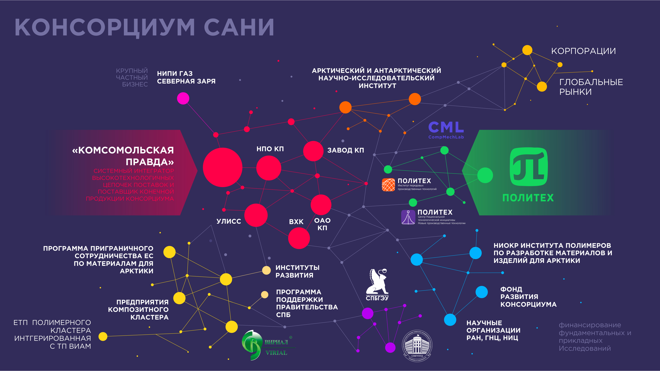

Slide 8
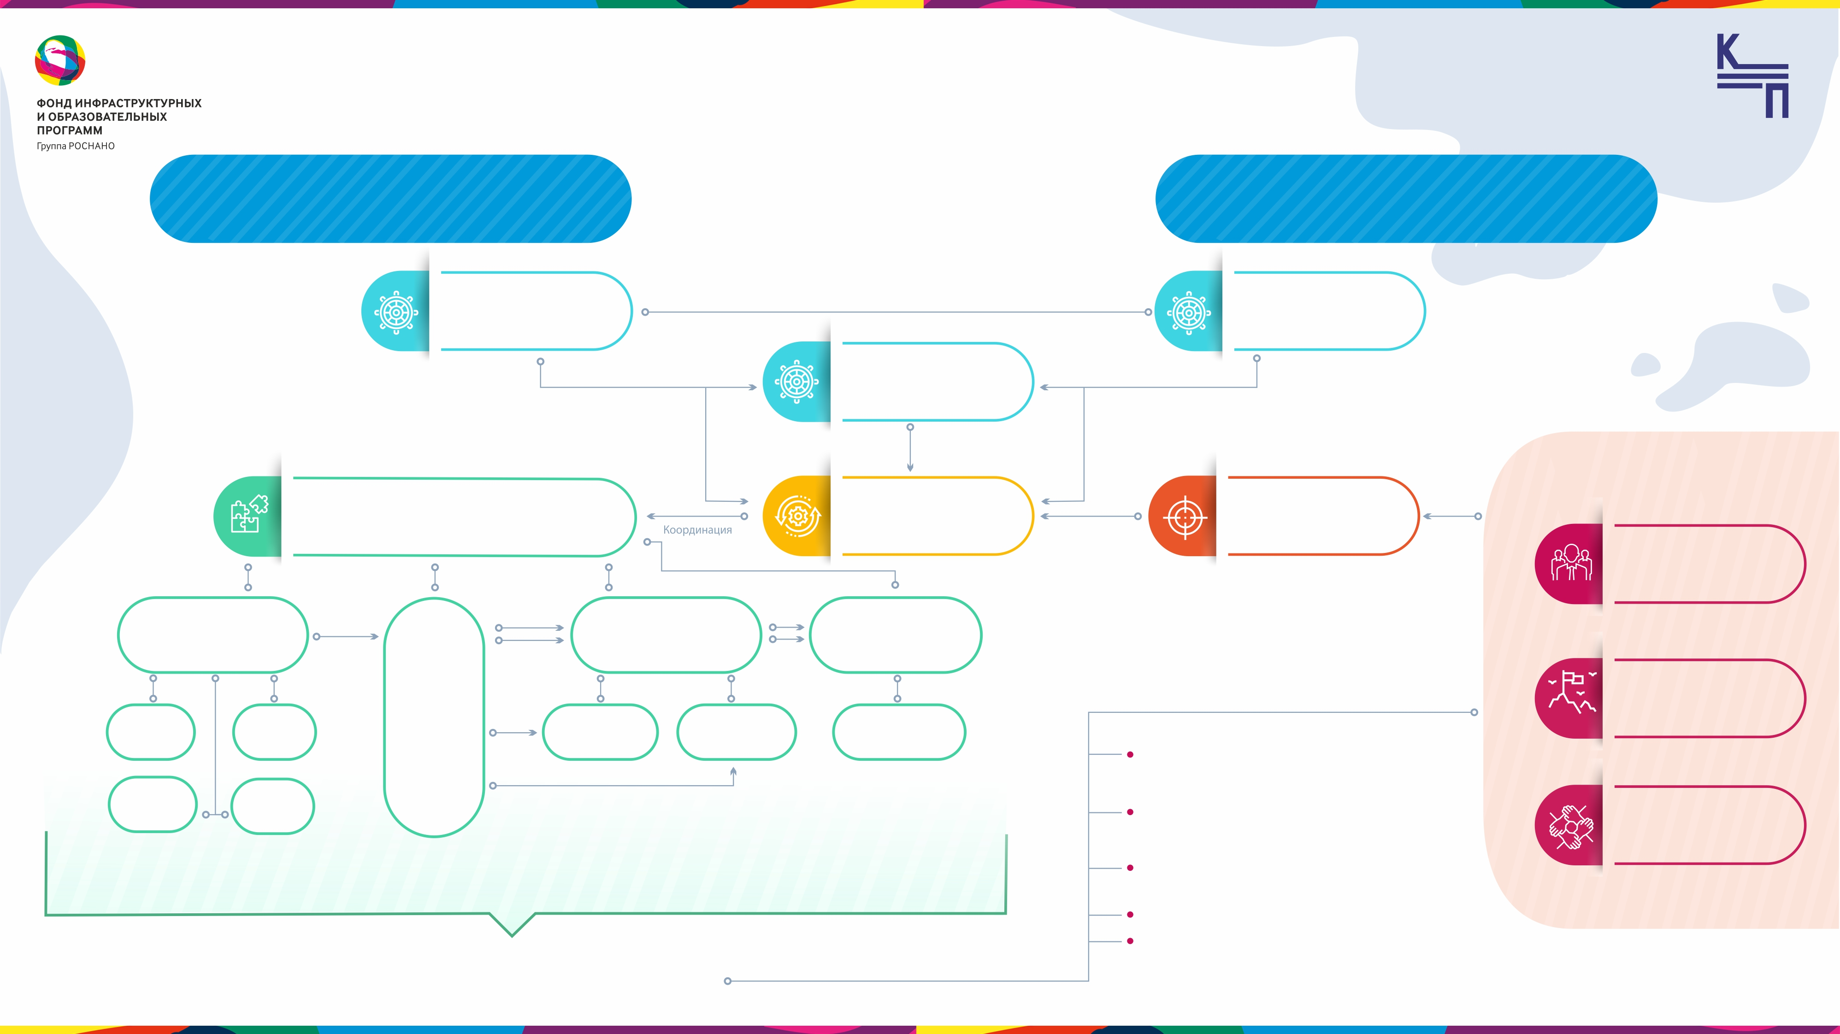
ЭКОСИСТЕМА И СРЕДА
МИНПРОМТОРГ
МИНТРУД
Развитие рынка квалифицированных кадров
ФИОП
НАРК
Интеграция НСК в МКО
СПК В НАНОИНДУСТРИИ
Создание продуктов и услуг НСК для индустрии
Конкурентные условия
СРЕДА
НАУЧНО-ПРОИЗВОДСТВЕННЫЙ КОНСОРЦИУМ
ООО
«ЗАВОД «КП»
ПРЕДПРИЯТИЯ- ЗАКАЗЧИКИ
Координация
Заказ на инженеров и инжиниринговые команды
БИЗНЕС- СООБЩЕСТВА
ВУЗЫ
МНОГОФУНКЦИОНАЛЬНЫЙ ЦОК «КП»
ПРОИЗВОДСТВО
КЛАСТЕРЫ
ТЕХНОЛОГИЧЕСКОЕ ПРЕДПРИНИМАТЕЛЬСТВО
СПбГЭТУ
«ЛЭТИ»
СПбГТИ
ПАО
«СВЕТЛАНА»
ООО
«ВИРИАЛ»
ПОЛИМЕРНЫЙ КЛАСТЕР
Алгоритм применения прикладных технологий НСК при решении актуальных бизнес-задач
Формирование исследовательских и экспертных компетенций у участников проекта
Синтез технологических, образовательных и управленческих решений
Синергия основных участников
Формирование сквозного процесса кадрового обеспечения
СПбГЭУ
СПбГУ
ЭКСПЕРТНОЕ СООБЩЕСТВО
Разработка модели кадрового обеспечения сборки инжиниринговых команд Разработка и реализация программы учебных модулей и тренингов
ЭКОСИСТЕМА

Slide 9

ТЕХНОЛОГИЧЕСКИЕ РЕШЕНИЯ. КЕЙСЫ
1 КЕЙС
«Переработка вторичных материалов в технические изделия с заданными свойствами»
2 КЕЙС
«Освоение серийного производства высоковольтных транзисторов для жестких условий эксплуатации»
3 КЕЙС
«Разработка новых материалов с повышенными эксплуатационными свойствами»
Разработка вторичных полимерных материалов для производства технических полимерных емкостей
Расширение рынка сбыта изделий из вторсырья (вывод на глобальный рынок) + коммерциализация существующей идеи
Восполнение кадрового дефицита
Обеспечение полного жизненного цикла изделия Коммерциализация продукта из вторсырья
Разработка JBS-ДИОДА НА 4H-SIC
Трансферт технологий
Разработка наноструктурированных металлокерамических сверхтвердых материалов для экстремальной эксплуатации
Совершенствование существующей технологии изготовления подшипников для работы в экстремальных условиях
Создание материала на основе кубического нитрида бора, содержащего наноструктурированную металлокерамическую связку
Разработка технологии изготовления подшипников Технико-экономическая оценка проекта
ТЕХНОЛОГИЧЕСКИЙ БЛОК
Создание эскизов прибора
Разработка технологии зготовления
Топология прибора
РУКОВОДИТЕЛЬ КОМАНДЫ
16 человек
РУКОВОДИТЕЛЬ КОМАНДЫ
ТЕХНИЧЕСКИЙ ОТДЕЛ
Расчет технических параметров
Моделирование продукта в программах
;
7 человек
РУКОВОДИТЕЛЬ КОМАНДЫ
7 человек
УПРАВЛЕНЧЕСКИЙ ОТДЕЛ
Планово-экономическая, маркетинговая деятельность Юридическое сопровождение процессов производства Обеспечение производства материалами
Изготовление и контроль качества
ТЕХНИЧЕСКИЙ ОТДЕЛ
Разработка и применение материалов Разработка технологических регламентов и бизнес-процессов Обеспечение полного цикла произ-ва Проектирование изделий
Эксплуатация оборудования Изготовление и контроль качества
УПРАВЛЕНЧЕСКИЙ ОТДЕЛ
Маркетинговое обоснование проекта
Технико-экономическое сопровождение Информационное обеспечение проекта
ТЕХНИЧЕСКИЙ ОТДЕЛ
Разработка конструкции изделия оформление конструкционной документации
Технологические разработки, оформление технологической документации
Контроль качества материалов и продукции
Разработка маршрутной карты изготовления продукта
Подготовка конструкторской документации
ПОЛИМЕРНЫЕ ЕМКОСТИ
JBS-ДИОД НА 4H-SIC
ПОДШИПНИК ДЛЯ НАСОСОВ ПЕРЕКАЧКИ ПЛАСТОВОЙ ЖИДКОСТИ В УСЛОВИЯХ ЭКСТРЕМАЛЬНОЙ НЕФТЕДОБЫЧИ
6
Развитие компетенций, необходимых для работы в инжиниринговой команде
КАФЕДРА ПРИКЛАДНОЙ И ОТРАСЛЕВОЙ СОЦИОЛОГИИ СПБГУ
6
Менеджмент в управлении бизнес-процессами проектов
КАФЕДРА ЭКОНОМИКИ И УПРАВЛЕНИЯ ПРЕДПРИЯТИЯМИ И ПРОИЗВОДСТВЕННЫМИ КОМПЛЕКСАМИ СПБГЭУ
ТРЕНИНГИ
Основы командообразования, целеполагание как базовый элемент. Эффективная коммуникация и навык публичных выступлений Базовые командные роли и эффективные способы разрешения конфликтных ситуаций Психологические аспекты благополучия личности в организации Роль групповых эффектов
Техники сохранения психологического здоровья
Инновационно-активные предприятия. Понятие, сущность, инвестиционная деятельность. Эффективная коммуникация и навык публичных выступлений Обоснование рыночных возможностей
Управление проектами: технологический аудит
МКО - модель кадрового обеспечения, ИК - инжиниринговая команда

Slide 10

КОМПОНЕНТЫ МКО
ОБРАЗОВАТЕЛЬНЫЙ КОМПОНЕНТ: ПРОФИЛЬНЫЕ ВУЗЫ – ПОСТАВЩИКИ НАУКОЕМКИХ ТЕХНОЛОГИЧЕСКИХ РЕШЕНИЙ РАЗРАБОТЧИКИ МОДУЛЕЙ ПРОГРАММЫ ОБУЧЕНИЯ
ТЕХНОЛОГИЧЕСКИЙ КОМПОНЕНТ: НАУКОЕМКИЕ ПРЕДПРИЯТИЯ – ОСНОВНЫЕ ПОЛЬЗОВАТЕЛИ ТЕХНОЛОГИЧЕСКОГО РЕШЕНИЯ
Наличие инновации (НИОКР, патент), требующей реализации
Формализованное описание технологии, бизнес- процессов, ресурсов и рыночных приоритетов
Разработка механизма конвертации в образовательный и управленческий контент
Публичная защита технологического решения ИК по результатам обучения
КОМПОНЕНТ: ЭКСПЕРТНАЯ ГРУППА И ПРОЕКТНЫЙ ОФИС – «ИДЕОЛОГ» ПРОЕКТНЫХ РЕШЕНИЙ, ОРГАНИЗАТОР И КООРДИНАТОР СЦЕНАРИЕВ РАЗВИТИЯ ПРОЕКТА
Адаптация методик и инструментов для НСК практического применения
Оценка эффективности управления проектом
Развитие исследовательских, аналитических и управленческих компетенций у проектной команды
Генерация решений, способных обеспечить инновацию квалифицированными кадрами
Моделирование процессов внутри проекта
Разработка учебных модулей и тренингов для формирования компетенций, необходимых для рыночной реализации кейсов
Реализация процесса обучения и апробация модулей программы и
тренингов
Получение обратной связи, доработка модулей программы
Проведение оценки квалификаций и тестирования по окончании обучения
Мониторинг образовательных программ
Отбор релевантных практик под технологическую задачу
Формирование образовательной траектории на основе профессиограммы члена ИК после оценки квалификаций и тестирования
Т
О
У
МКО - Модель Кадрового Обеспечения, ИК - Инжиниринговая Команда, НСК - Национальная Система Квалификаций

Slide 11

ОБРАЗОВАТЕЛЬНАЯ ТРАЕКТОРИЯ
Выстраивание образовательной траектории на основе бизнес-процессов кейса и выявленных квалиф.дефицитов
Организация доступа к образовательным и информационным ресурсам
Прохождение обучения
Аттестация по итогам командной защиты решения кейса
Подтверждена квалификация
Прокачаны компетенции для работы в ИК
Мотивация участия в
сложных проектах
ИТОГОВАЯ ОЦЕНКА
ВХОДНОЙ ЭТАП
Оценка квалификации и компетенций по итогам обучения
Анализ профессиональных изменений
Составление профкарты
Корректировка образовательного модуля
Отбор в ИК в соответствии с профилем кейса
Оценка квалификации и компетенций
Анализ результатов входного контроля для дальнейшего формирования
образовательного трека
ИНДИВИДУАЛЬНЫЙ ОБРАЗОВАТЕЛЬНЫЙ ПЛАН
РЕЗУЛЬТАТ
Анализ мотивации
Оценка командной работы
Оценка личностных KPI
СОВОКУПНОСТЬ ТФ, ОПРЕДЕЛЯЮЩИХ НЕОБХОДИМЫЕ SOFT SKILLS ОБУЧАЮЩЕГОСЯ СОВОКУПНОСТЬ ТФ, ОПРЕДЕЛЯЮЩИХ УНИКАЛЬНОСТЬ И СПЕЦИАЛИЗАЦИЮ ОБУЧАЮЩЕГОСЯ СОВОКУПНОСТЬ ТФ, ОПРЕДЕЛЯЮЩИХ БАЗОВЫЙ ПРОФИЛЬ ОБУЧАЮЩЕГОСЯ

Slide 12
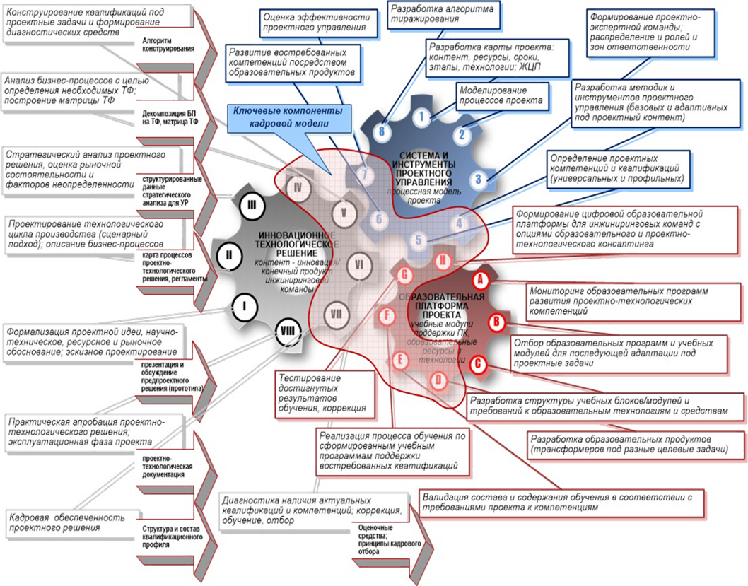
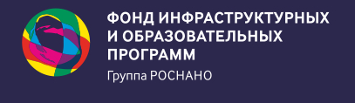
МОДЕЛЬ КАДРОВОГО ОБЕСПЕЧЕНИЯ
формирование инжиниринговых команд для внедрения передовых производственных технологий
Цель проекта обеспечение российских наукоемких компаний комплексным решением в области кадрового обеспечения.

Slide 13

ПОТЕНЦИАЛЬНЫЕ ПОЛЬЗОВАТЕЛИ ПРОЕКТА
БИЗНЕС-СООБЩЕСТВО
Локализованное в рамках текущего бизнеса проектное решение
Диверсификация/развитие бизнеса и/или реинжиниринг
Разовый запрос продукции изделия с индивидуальной потребительской полезностью
Организация нового бизнеса
Реализация государственных проектов в рамках программ развития
Проектная деятельность обучающихся
ц
я
и
Программы опережающего развития актуальных компетенций (формирование новых востребованных квалификаций)
а
и о
у
ГОСУДАРСТВО
к
в
и
е
ф
ли
СИСТЕМА ОБРАЗОВАНИЯ
и
ч
рс
с
е
н
т
е
ь
и
н
в
ы
л
б
Модели содействия занятости и профессионального развития
и
и
и
б
з
е
Д
и
н
р
е
п
с
а
и ад
ик
о_{г}
^{o о}н а ^{о}г_{н} ь_{л}ж_{и}
^{ч}и ^{а}н ^{т}с_{е}
^{л} о_{и} р_{п} е
Стратегически значимые отрасли экономического развития
й
и
Р
е
п
с
аз
у
л
о
с
в
р
с
т
л
и
Научно-исследовательские и инновационные проекты с потенциалом коммерциализации
т
а
е
ед
т
р
н
а
с
т
ц
о
ие
к
е
о
и
в
н
ч
х
а
а
п
Пилотные проекты формирования и развития наукоемкого производства в интересах госкорпораций
ы
и
ы
л
т
р
р
м
н
а
е
ое
о
в
МКО
в
л
е
н
и
у
ь
к
и
о
т
з
ск
т
т
о
о
н
и к к
о- г в
Инновации под заказ (сегмент B2B и B2G)
зв
э
е
п
о
а
с
Р
р
е
п
Определение карьерной траектории
Позиционирование в проектной деятельности
Самореализация/самозанятость Выработка проектных инициатив
Смена вида профессиональной деятельности
че
С
л
о
Формирование кадровой инфраструктуры, отвечающей технологиям опережающего развития
Трансферт кадровых и инновационных технологий
Апробация разработанных методик,
получение обратной связи
Создание новых продуктов/услуг для индустрии
о
зд
в
к
е
а
а
ч
д
н
е
р
и
с
о
е
ко
в
г
о
н
ЧАСТНЫЕ ПОЛЬЗОВАТЕЛИ
п
о
г
о
от
о
в
е
р
ы
ИНСТИТУТЫ РАЗВИТИЯ
с
н
а
х
и
с
ц
з
и
н
е
а
в
м
л
е
ф
о
а
ит
е
ш
р
и
х
ы
п
я
а
в
н
о
зм
и
П
о
в
МОТИВАЦИЯ УЧАСТИЯ МКО
МКО - модель кадрового обеспечения, ИК - инжиниринговая команда
ПОЛУЧАЕМЫЙ РЕЗУЛЬТАТ ОТ УЧАСТИЯ (ПРОДУКТ)

Slide 14

ОСНОВНЫЕ ПРОДУКТЫ МКО
Проекты на основании результатов НИОКР
Квалифицированные кадры междисциплинарных
команд
Поддержка стартапов (монетизация НИОКР)
Прикладные технологии НСК
Исследования в профессиональной отрасли (высокие технологии)
Алгоритм проектирования новых образовательных траекторий.
Банк образовательных программ и оценочных средств
Консалтинговая деятельность (проектный, процессный, образовательный, экспертный) по сопровождению кадрового проектирования технологических проектов
Формирование элементов МКО: конструктор квалификаций, конструктор
карьеры и др.
МКО - модель кадрового обеспечения, ИК - инжиниринговая команда

Slide 15




























Slide 16
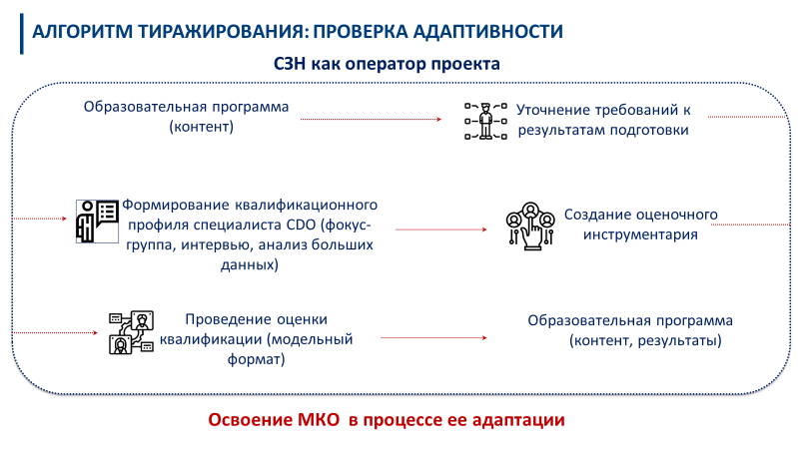

Slide 17
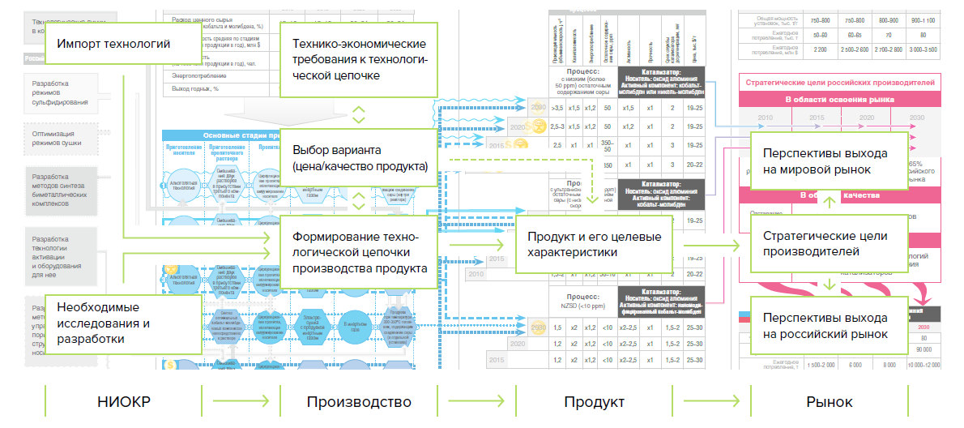
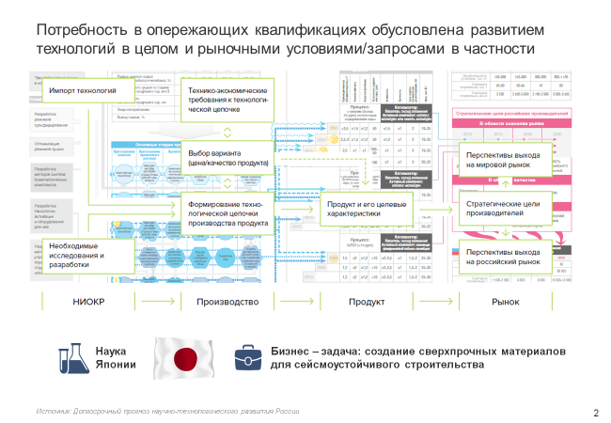

Потребность в опережающих квалификациях обусловлена развитием технологий и рыночными запросами
Наука Японии
Бизнес – задача: создание сверхпрочных материалов для сейсмоустойчивого строительства
Источник: Долгосрочный прогноз научно-технологического развития России

Slide 18
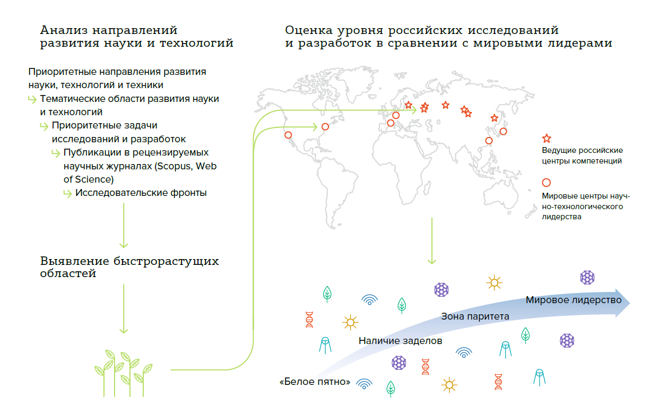
Оценка уровня научных исследований по перспективным технологиям в мире и в России

Slide 19
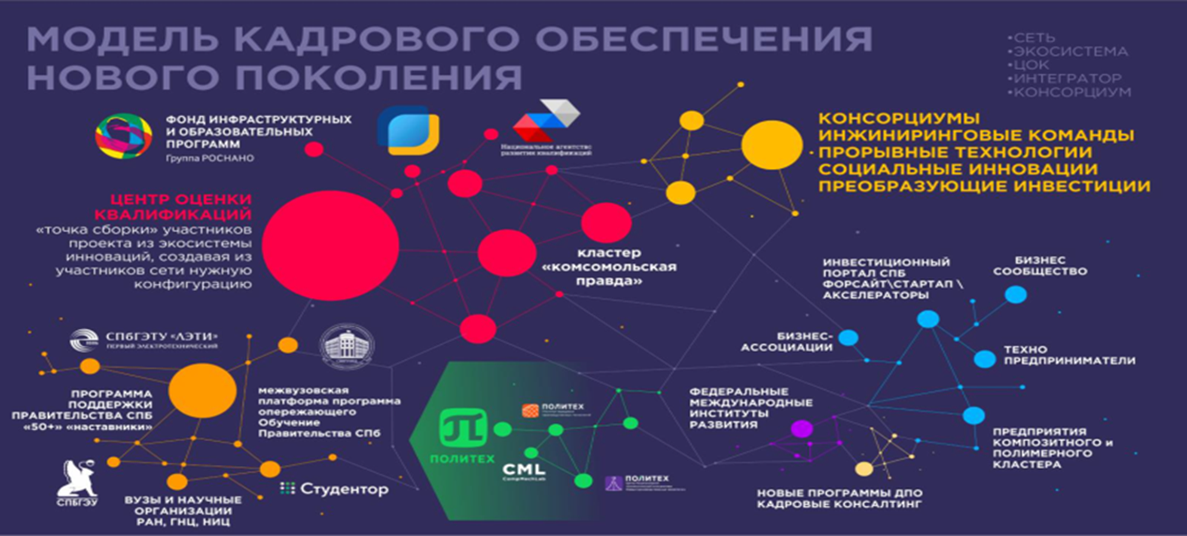
МОДЕЛЬ КАДРОВОГО ОБЕСПЕЧЕНИЯ – «КОРОБОЧНЫЙ» ПРОДУКТ
ПРИНЦИПЫ
Междисциплинарные команды
Изменение подходов в подготовке кадров через людей, которые вовлекаются в этот процесс
Полный жизненный цикл технологического решения, управления квалификациями:
от идеи до продукта посредством «сборки» команд, от выявления до применения под условия и задачи,
Адаптивность к запросам разных групп потребителей:
B2B, B2C, B2G
Точка сборки (МЦОК), Центр компетенций
Тиражируемость
Способность быть экосистемой, создавать длинные цепочки
МКО как платформа позволяет инновационной компании создавать ценности в рамках платформы, есть владелец инфраструктуры платформы, специалисты и команды потребляют ценность в рамках платформы, партнеры могут делать вклад в развитие платформы

Slide 20
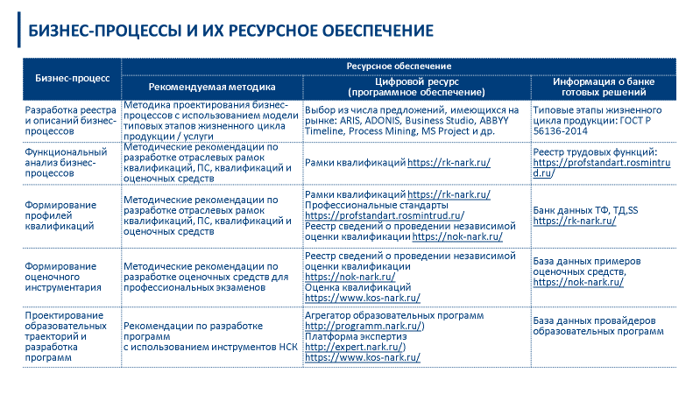

Slide 21

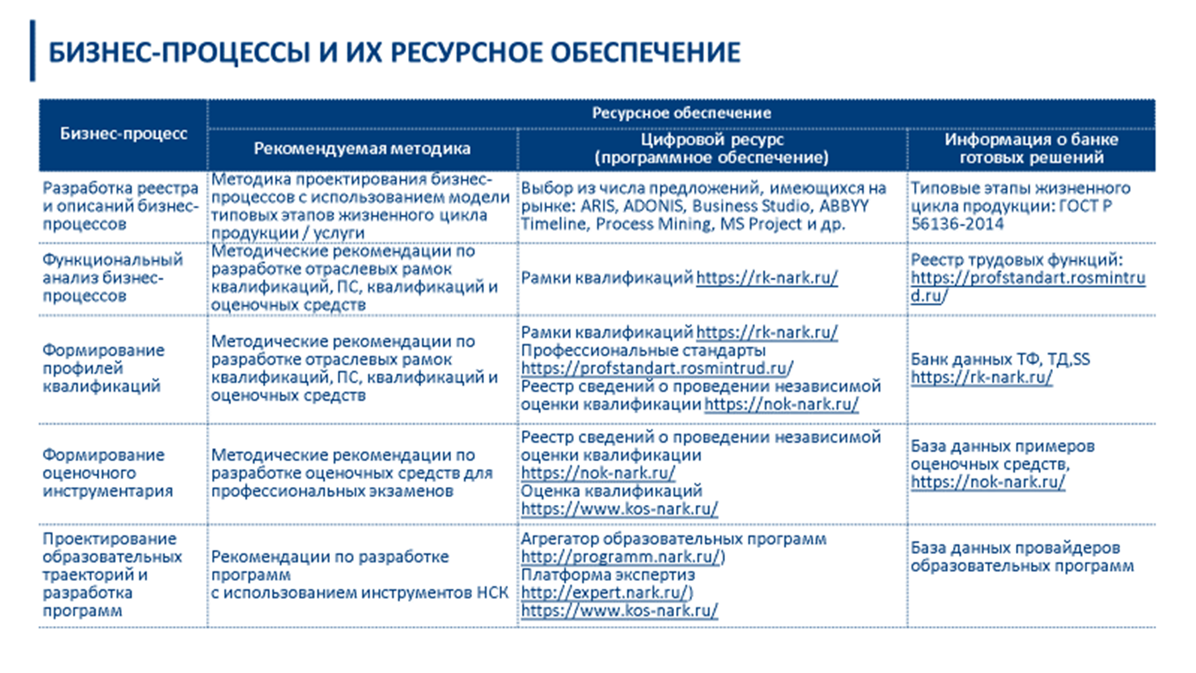
ТИРАЖИРОВАНИЕ «ПАКЕТНЫХ» РЕШЕНИЙ
Пакет апробированных решений:
методики, программы, расчёты, схемы, процессы, инструменты
Образцы решений (кейсы)
Информационные системы, в том числе НСК
УСЛОВИЯ ТИРАЖИРОВАНИЯ:
Проектный формат
Прикладное применение методического и цифрового инструментария
Динамичность механизма
Подготовка специалистов по кадровому проектированию

Slide 22
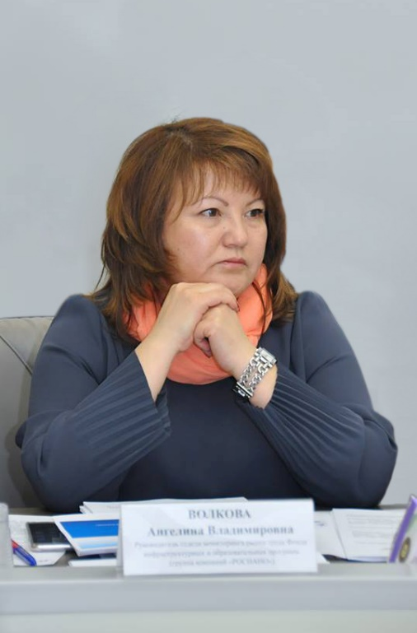
КОНТАКТЫ: ВОЛКОВА АНГЕЛИНА ВЛАДИМИРОВНА
Руководитель направления по развитию профессиональных квалификаций Фонда инфраструктурных и образовательных программ (группа РОСНАНО)
Ответственный секретарь Рабочей группы по развитию системы оценки квалификаций Национального совета при Президенте РФ по профессиональным квалификациям
117036, Москва, пр-т 60-летия Октября, д.10А
Т.: +7 495 988-53-88 (доб.1311)
Моб. +7 916 972 62 60
Angelina.Volkova@rusnano.com
https://fiop.site/litsa-nanoindustrii/volkova-av/

